Slide 1

Chào mừng các em
đến với môn Tiếng Việt

Slide 2
Tiết 6

Slide 3
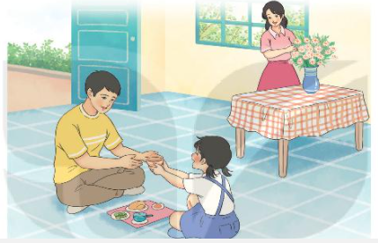


Slide 4

1. Tìm đọc một bài thơ, câu chuyện về tình cảm gia đình.
Con đã sưu tầm được những bài thơ, câu chuyện nào về tình cảm gia đình?
Con hãy chia sẻ với bạn bè, người thân về các bài thơ, câu chuyện mà mình sưu tầm được.

Slide 5
Con yêu mẹ
Con yêu mẹ bằng ông trời Rộng lắm không bao giờ hết.
– Thế thì làm sao con biết Là trời ở những đâu đâu Trời rất rộng lại rất cao Mẹ mong, bao giờ con tới!
– Con yêu mẹ bằng Hà Nội Để nhớ mẹ con tìm đi Từ phố này đến phố kia Con sẽ gặp ngay được mẹ.
– Hà Nội còn là rộng quá Các đường như nhện giăng tơ Nào những phố này phố kia Gặp mẹ làm sao gặp hết!
– Con yêu mẹ bằng trường học Suốt ngày con ở đấy thôi Lúc con học, lúc con chơi Là con cũng đều có mẹ.
– Nhưng tối con về nhà ngủ Thế là con lại xa trường Còn mẹ ở lại một mình Thì mẹ nhớ con lắm đấy.
Tính mẹ cứ là hay nhớ Lúc nào cũng muốn bên con Nếu có cái gì gần hơn Con yêu mẹ bằng cái đó.
– À mẹ ơi có con dế Luôn trong bao diêm con đây Mở ra là con thấy ngay Con yêu mẹ bằng con dế.
Con hãy đọc bài thơ “ Con yêu mẹ”

Slide 6













Đọc cho bạn nghe
những câu thơ em thích.
Con chọn những câu thơ mà mình
thích nhất, đọc cho bạn bè hoặc
anh chị, em của mình nghe
Notes:
Bài giảng thiết kế bởi: Hương Thảo - tranthao121004@gmail.com

Slide 7










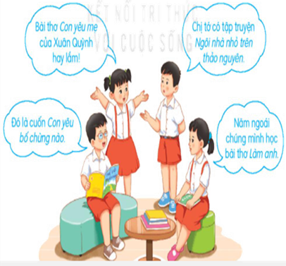


2. Chia sẻ với các bạn cảm xúc của em về bài thơ, câu chuyện đó.
Sau khi đọc xong bài thơ “ Con yêu mẹ” con có cảm xúc gì? Hãy chia sẻ với bạn bè, người thân của mình nhé.
Notes:
Bài giảng thiết kế bởi: Hương Thảo - tranthao121006@gmail.com

Slide 8

Viết vào phiếu đọc sách
Tên bài thơ
Tên tác giả
Câu thơ em thích
Con hãy viết vào phiếu đọc sách tuần này tên bài thơ, tên tác giả và câu thơ em thích hoặc điều em thích nhất ở bài thơ con vừa đọc nhé.

Slide 9
Vận dụng
Tìm đọc những bài thơ và câu chuyện khác về tình cảm gia đình
Củng cố - dặn dò
Sưu tầm các bài thơ, câu chuyện về tình cảm ông bà và cháu.

Slide 10


















Hẹn gặp lại các con ở bài sau nhé

